Slide 1

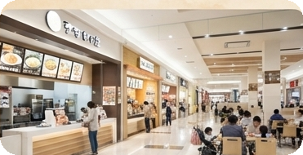
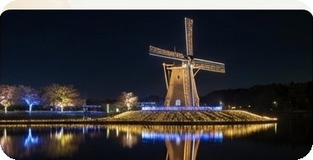
Scenario A: 「大晦日・元日」で行き場に困った！
多くの施設が閉まっていても大丈夫。年末年始も休まず営業している救世主スポットです。
1. 霞ヶ浦 どうぶつとみんなの
いえ（行方市）
2. イオンモール土浦
3. 水郷桜イルミネーション
（土浦市）
強み：年末年始も無休！屋内エリアで
カピバラやウサギとまったり触れ合え
ます。3歳児が飽きずに過ごせるちょ
うど良い規模感。
特別営業：隣接の「虹の塔」は元日の
み6:00から早朝営業あり。
強み：ランチ難民になった時の最終拠
点。フードコートやレストランが充
実。モーリーファンタジー等の屋内遊
び場もあり、寒さからの完璧な避難所
になります。
強み：12/31の夜はオールナイト点
灯。夕食後、少しだけ夜の特別な雰囲
気を味わうのに最適。17時台の点灯
直後を狙えば、混雑と寒さを避けられ
ます。
NotebookLM

